Slide 1
Dự Án C# Mẫu
Bài 6: Quản lý danh Mục

Slide 2
Mục tiêu
Quản lý danh mục NhanVien
Quản lý danh mục khách hàng

Slide 3
Phần 1 Quản lý danh mục NhanVien

Slide 4
Mô hình ứng dụng của chức năng quản lý
Graphic User Interface
DTO
BUS
DTO
DAL
SQL
Table

Slide 5
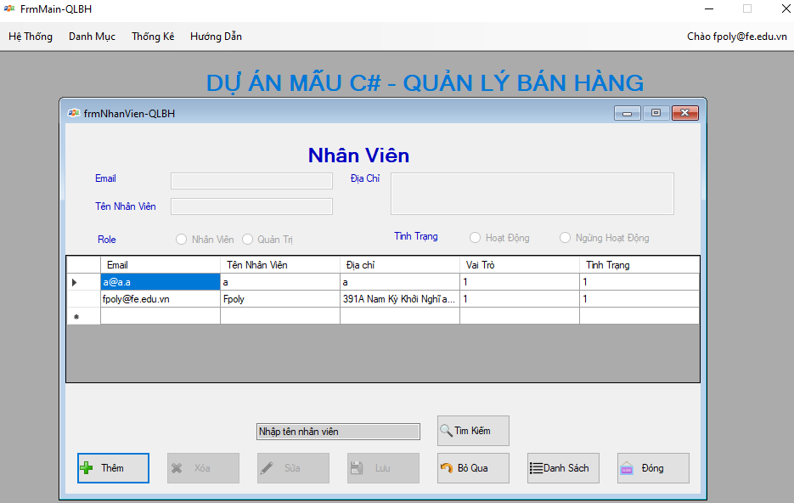
Phân tích chức năng Nhân viên

Slide 6
Phân tích chức năng Nhân viên
Form
Đọc dữ liệu từ form và tạo NhanVien
Hiển thị dữ liệu NhanVien lên form
Bảng
Đổ dữ liệu vào bảng
Đọc lấy NhanVien của một hàng
Quản lý
Cập nhật dữ liệu (btnSua)
Xóa dữ liệu (btnXoa)
Xóa trắng form (btnBoQua)
Thêm mới vào CSDL (btnThem)
Tìm kiếm theo tên nhân viên(btnTimkiem)

Slide 7
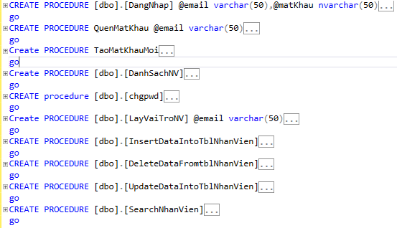
Tổ chức mã điều khiển – DAL_Nhanvien
Các store procedure

Slide 8
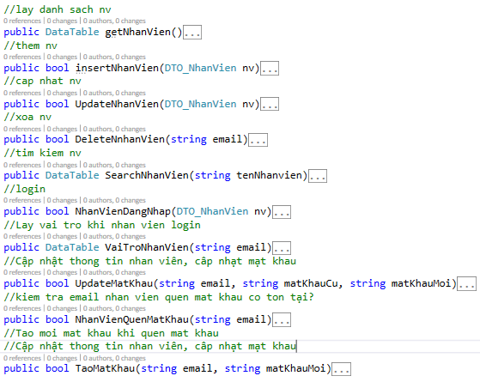
Tổ chức mã điều khiển DAL_Nhanvien
Mã lớp DAL

Slide 9
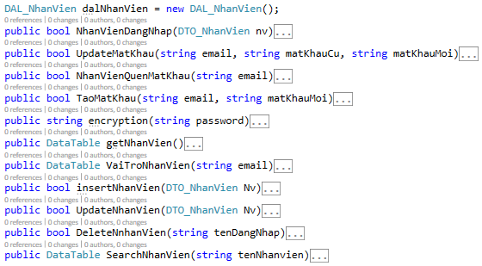
Tổ chức mã điều khiển BUS_Nhanvien

Slide 10


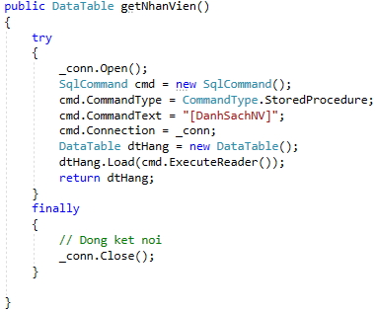
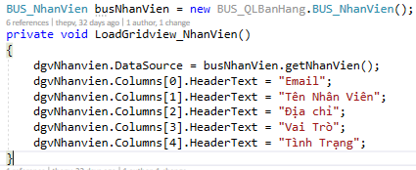
Hiển thị danh sách nhân viên
1
3
2
4

Slide 11
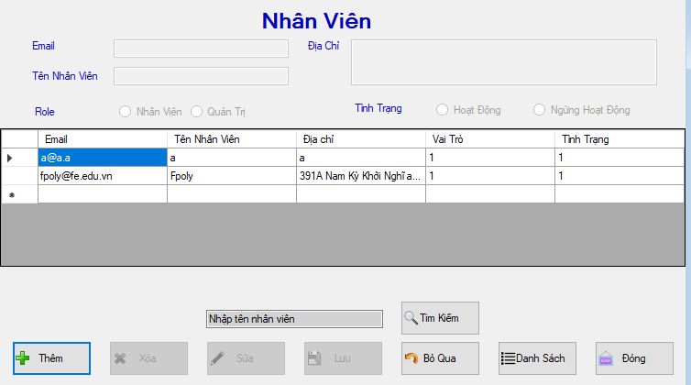
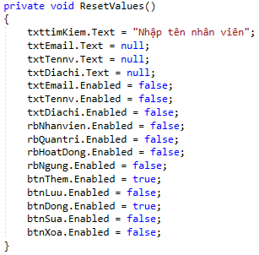

Sự kiện FrmNhanVien_Load
Hiển thị dánh sách nhân viên
Thiết lập các giá trị ban đầu

Slide 12
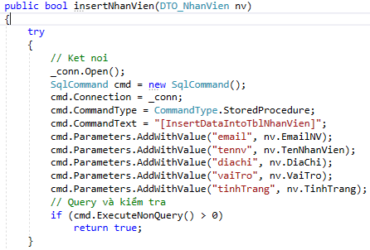

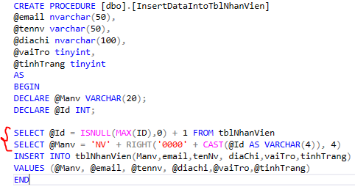
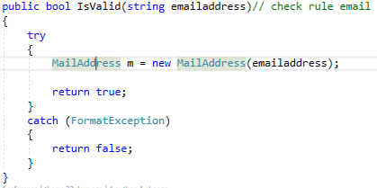
Thêm nhân viên
3
2
1
4

Slide 13
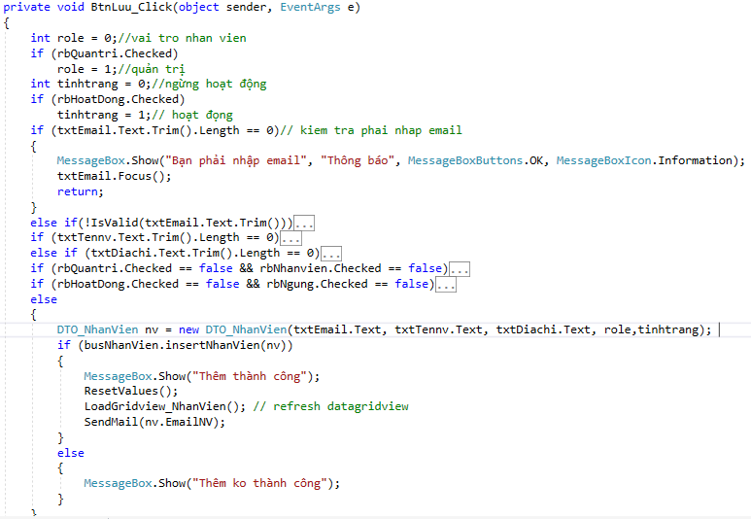
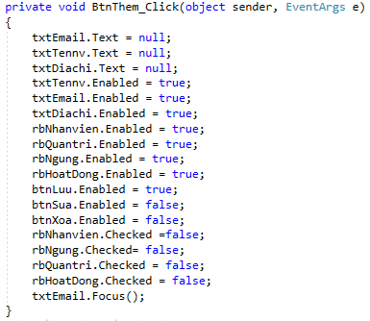
Thêm nhân viên
6
5

Slide 14
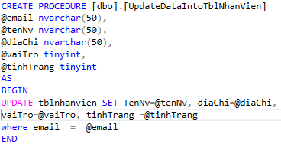
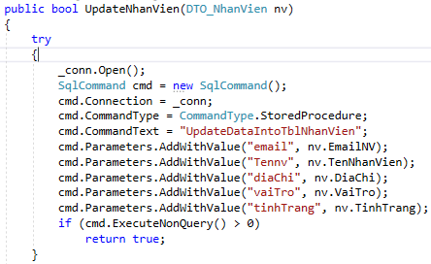

Sửa nhân viên
1
2
3

Slide 15
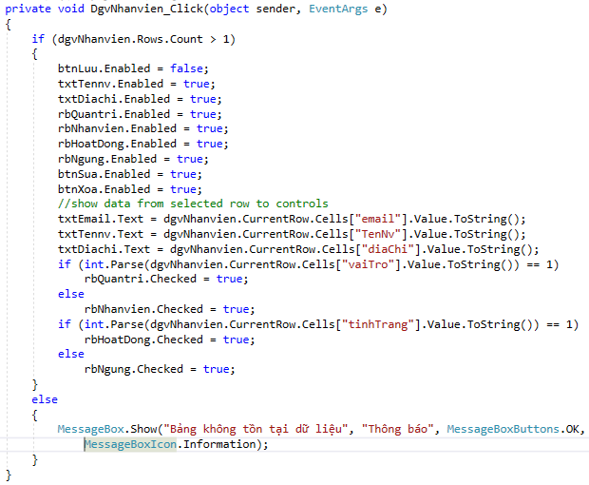
Sửa nhân viên
4

Slide 16
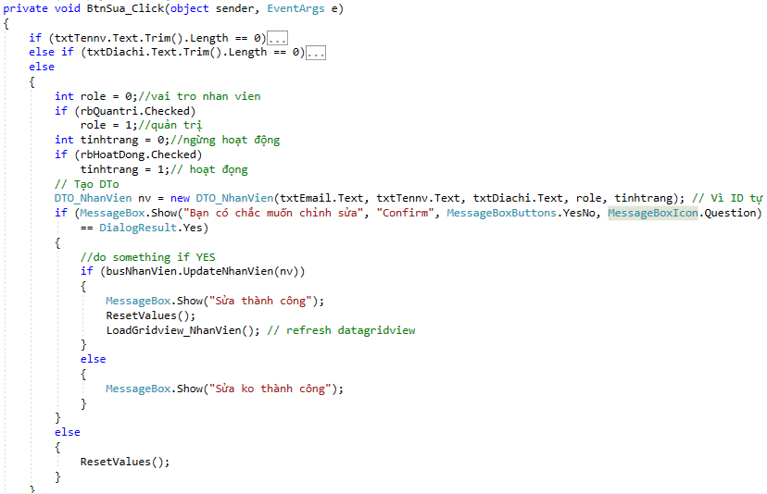
Sửa nhân viên
5

Slide 17
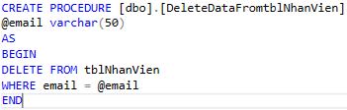
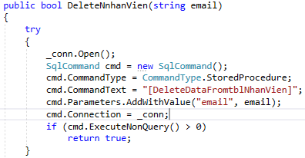
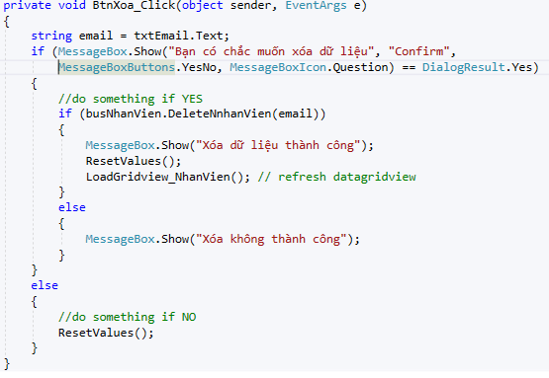

xóa nhân viên
2
1
4
3

Slide 18
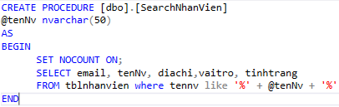
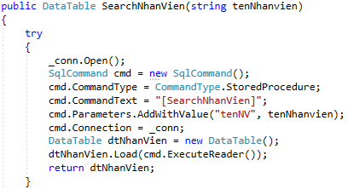

Tìm kiếm nhân viên
1
2
3

Slide 19

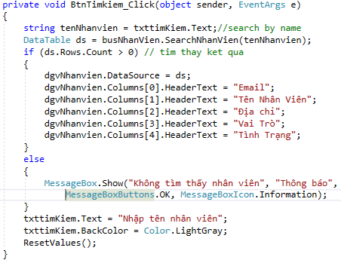
Tìm kiếm nhân viên
4
5

Slide 20



Các sự kiện đóng , bỏ qua, danh sách

Slide 21
Phần 2 Quản lý danh mục khách hàng

Slide 22
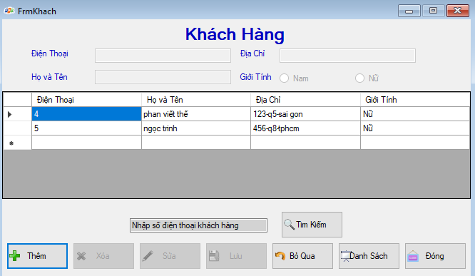
Phân tích chức năng Khách Hàng

Slide 23
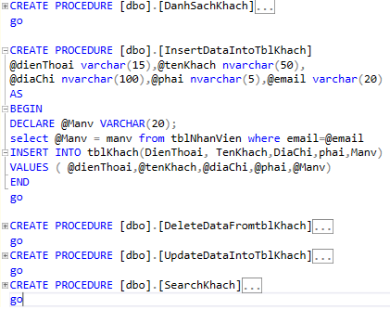
Tổ chức mã điều khiển – DAL_khach
Các store procedure

Slide 24
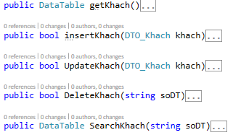

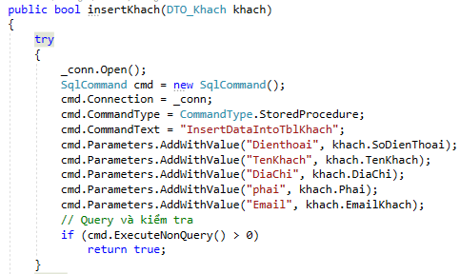

Tổ chức mã điều khiển DAL_khach
Mã lớp DAL

Slide 25
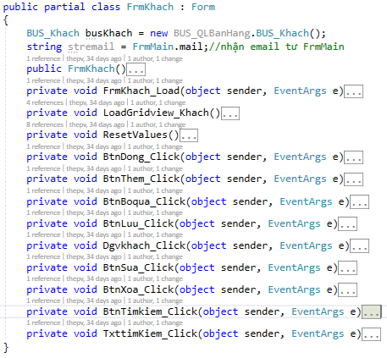
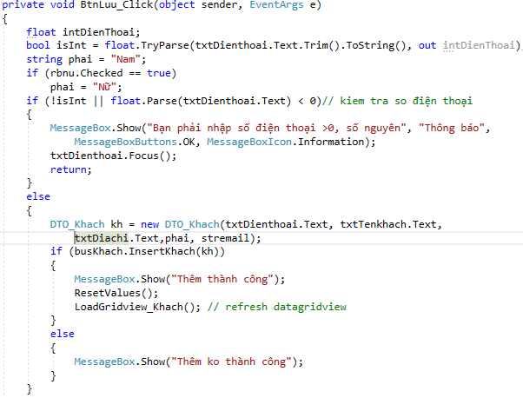
Tổ chức mã điều khiển GUI_khach

Slide 26
Sumarry
Quản lý danh mục NhanVien
Quản lý danh mục khách hàng

Slide 27


